Slide 1
Rappels sur la complémentaire Santé solidaire
Réunion réseau accès aux droits et aux soins 04/02/2021

Slide 2
Sommaire
Contexte
Comment réaliser une demande ?
Modalités d’envoi
Rappels sur certains principes

Slide 3
1. Contexte
Loi de Financement de la Sécurité Sociale 2019 : refonte des dispositifs CMUC et ACS:
Extension de la CMUC aux bénéficiaires de l’ACS
Changement de dénomination : La Complémentaire Santé Solidaire
Mise en œuvre : 1er novembre 2019
Complémentaire santé solidaire avec et sans participation financière
Montant de la participation dépendant de l’âge du bénéficiaire
Calcul de la participation financière (montant mensuel) :

Slide 4
2. Comment réaliser une demande ?
En complétant le formulaire S3711:
Page 1 : Identité du demandeur et des personnes du foyer + bénéfice d’une aide.
Point de vigilance : bien saisir le numéro d’allocataire à la CAF (si bénéficiaire CAF).
Il n’est pas nécessaire de fournir de justificatif de la CAF si le numéro d’allocataire est bien renseigné.

Slide 5
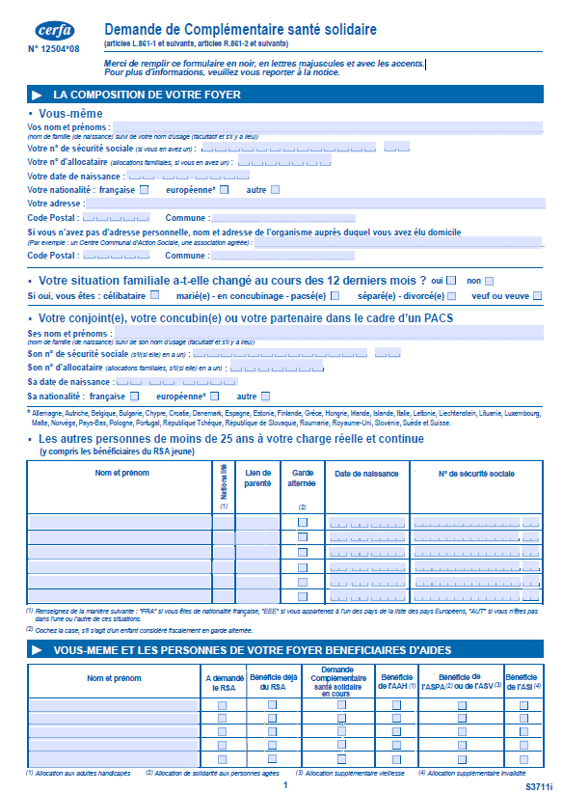

Slide 6
2. Comment réaliser une demande ?
En complétant le formulaire S3711:
Page 2 : Ressources du foyer.
Point de vigilance: les montants indiqués sur la page 2 sont ceux de la période de référence, soit les 12 derniers mois.
Point de vigilance: il est nécessaire de compléter l’ensemble de la page 2, en indiquant des 0€ de ressources dans le type de ressources qui ne concernent pas le foyer.
Le formulaire a valeur de déclaration sur l’honneur pour le demandeur.
Point de vigilance: Il n’est pas nécessaire de fournir les justificatifs de ressources en plus du formulaire s’il est dûment complété (exemple bulletin de salaire…).
Point de vigilance : les demandes de C2S avec des ressources à 0€ ne sont pas recevables. Il est nécessaire d’indiquer les moyens de subsistance de la personne ou d’évaluer le montant de la solidarité. Il est possible d’indiquer ce montant dans la dernière ligne des ressources « autres ressources ».
Pour les personnes vivant de la solidarité, il est préférable de réaliser une attestation sur l’honneur, en plus du formulaire, pour permettre un traitement plus simple de la demande.

Slide 7
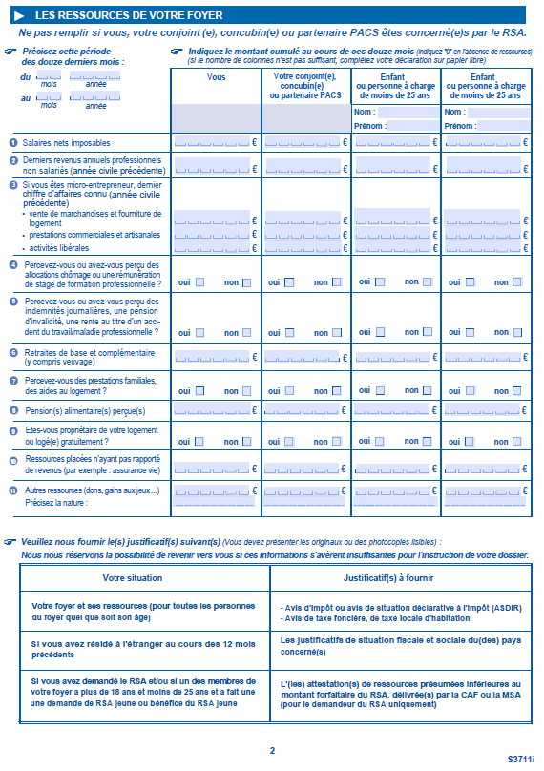

Slide 8
2. Comment réaliser une demande ?
En complétant le formulaire S3711:
Pages 3 et 4 : Choix de l’Organisme Complémentaire et signature du formulaire.
En cas de choix d’un Organisme Complémentaire Privé comme gestionnaire de la C2S, vous avez la possibilité de consulter la liste des organismes adhérents à la C2S, voir lien ci-dessous:
https://www.complementaire-sante-solidaire.gouv.fr/liste-organismes-complementaires.php
Point de vigilance : le formulaire de C2S doit être absolument daté et signé. Il est possible que le formulaire soit signé par un travailleur social, en apposant le cachet de la structure.

Slide 9
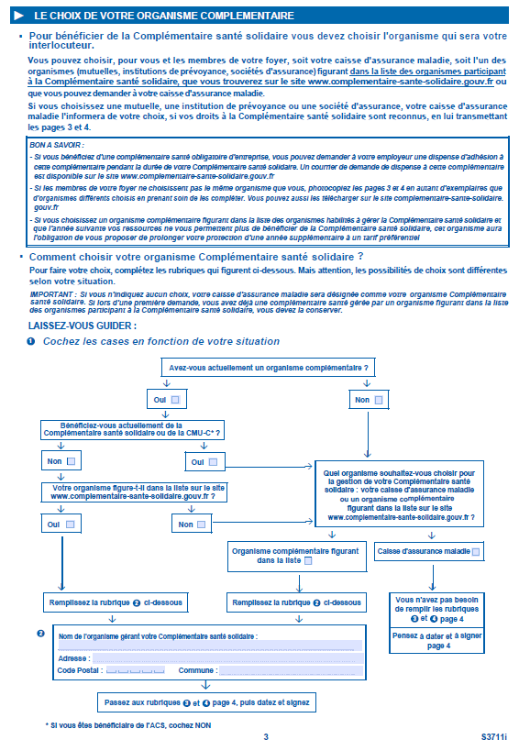

Slide 10
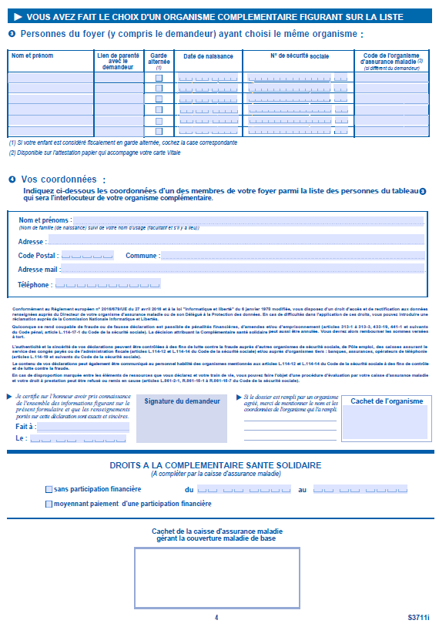

Slide 11
2. Comment réaliser une demande ?
Les pièces justificatives :
L’avis d’imposition.
A noter que l’avis d’imposition permet à la CPAM de vérifier la cohérence de la demande et la composition du foyer.
Il est recommandé de fournir systématiquement l’avis d’imposition.
Exceptions :
Pour les personnes arrivées en France depuis moins d’un an.
Pour les personnes ayant une domiciliation postale ou étant hébergé.
A noter que l’avis d’imposition est une pièce obligatoire pour la constitution des demandes de C2S, il est préconisé de le fournir systématiquement. Cependant, dans certains cas évoqués ci-dessus, il apparait peu pertinent d’entamer des démarches auprès de l’administration fiscale pour des déclarations sans impact fiscal.
Le dernier titre de séjour (en cours de validité ou non).
En cas de renouvellement, ce document permet de mettre à jour la situation de la personne, s’il n’a pas été fourni en amont.

Slide 12
3. Modalités d’envoi
Lors d’un rendez-vous en accueil.
En cas d’accord C2S non participatif, l’assuré peut obtenir son attestation de droits à la fin du rendez-vous.
Par le compte améli.
Via l’outil dépôt pièces.

Slide 13
4. Rappels sur certains principes
Date d’ouverture du droit en cas d’accord C2S participative:
Au premier jour du mois suivant la réception du bulletin d’adhésion et du mandat de prélèvement.
Pas de rétroactivité.
Exception : en cas de renouvellement d’une C2S participative, possibilité d’ouvrir le droit au 1er jour du mois suivant la date de fin du précédent droit, en cas de réception des éléments d’adhésion dans le mois suivant la date de fin de droit.
Exemple : fin de droits C2S participative au 28/02/21, possibilité d’ouvrir le droit au 1/03/21 si réception des éléments d’adhésion courant du mois de mars.
Rétroactivité C2S non participative :
Jusqu’à 2 mois en cas d’hospitalisation.

Slide 14
4. Rappels sur certains principes
Réétude du droits en cours d’attribution:
Seuls l’arrivée d’un mineur au sein du foyer ou le fait d’obtenir le droit au RSA entraîne une réétude du dossier.
A noter que dans le cas de l’arrivée d’un mineur (naissance), le droit est accordé à l’enfant (sans participation financière supplémentaire pour l’enfant en cas de droit C2S participative).
Renouvellement automatique de la C2S :
Pour les bénéficiaires du RSA.
Pour les bénéficiaires de l’ASPA. A noter qu’il sera nécessaire de remplir le choix d’organisme gestionnaire de la C2S chaque année.

